Slide 1
离散数学
柯 炜
Email: wei.ke@xjtu.edu.cn

Slide 2
回顾
定义
设a, b是两个个体，由a, b组成的一个计较顺序的序列称为二元组，记为(a,b)。
定义
设A, B是两个非空集合
A×B={ (a,b)｜a∈A∧b∈B }
称A×B是A与B的叉积（笛卡儿积）集合。
例 A={ a,b,c }, B={0,1}
A×B={(a,0), (a,1), (b,0), (b,1), (c,0), (c,1)}
B×A={(0,a), (0,b), (0,c), (1,a), (1,b), (1,c)}
当集合 A, B 都是有限集时，|A × B| = |B × A| = |A| × |B|。
不一定满足交换律：A × B ≠ B × A
不一定满足结合律：(A × B) × C ≠ A × (B × C)

Slide 3
回顾
定理
设A, B, C, D是四个非空集合：
1）那么A × B = C × D 当且仅当 A=C 且 B=D 。
2）A ⊆ C ∧ B ⊆ D当且仅当A×B ⊆ C×D。
定理
设A, B, C是三个集合，则
1） A ×(B∪C) = (A × B)∪(A × C)
2） A ×(B∩C) = (A × B)∩(A × C)
3） (A∪B) × C = (A×C)∪(B × C)
4） (A∩B) × C = (A×C)∩(B × C)
分配律对\和⊕也是满足的

Slide 4
回顾
定义
设A,B是两个非空集合， A×B 是A与B的叉积集合。若R是A×B 的子集，则称R是A与B元素之间的一个二元关系。
当 a∈A 且 b∈B 且 (a,b)∈R 时，称a与b有关系R。
当A=B时，称R是A上的一个二元关系。
从 A 到 B 的不同关系共有 2^{|A|×|B|}个。

Slide 5
回顾
定义
设A, B是两个非空集合，R ⊆ A×B
1）若R = ∅，则称R为空关系 ；
2）若R = A×B，则称R为全关系 ；
3）若A=B 且 R = { (a,a)∣a∈A}，则称R是幺关系，记作I_{A}。
定义
设A, B是两个非空集合， R ⊆ A×B
1）设℘(R) = { a∣(∃b∈B)((a,b)∈R) }，称℘ (R) 为R的前域。
2）设ℜ (R) = { b∣(∃a∈A)((a,b)∈R) }，称 ℜ (R) 为R的后域。
例 A={1,2,3}，B={2,4,6,8,10}，R={(1,2), (2,4), (3,6)}
℘ (R) = {1,2,3} ⊆ A ℜ (R) = {2,4,6} ⊆ B

Slide 6
回顾
定理
设 R₁, R₂ 是 A×B 上的两个二元关系，若 R₁ ⊆ R₂，则
1） ℘ (R₁) ⊆ ℘ (R₂)
2） ℜ (R₁) ⊆ ℜ (R₂)
定理
设R₁, R₂是A×B上的两个二元关系，则
1） ℘ (R₁∪R₂) = ℘ (R₁)∪℘ (R₂)
2） ℜ (R₁∪R₂) = ℜ (R₁)∪ℜ (R₂)
3） ℘ (R₁∩R₂) ⊆ ℘(R₁)∩℘ (R₂)
4） ℜ (R₁∩R₂) ⊆ℜ (R₁)∩ℜ (R₂)

Slide 7
回顾
关系的图形表示法
所有有向弧的始点构成℘ (R)，所有有向弧的终点构成ℜ (R)。
若A=B，则只需在一个集合中画出元素间的关系即可。
关系的矩阵表示法
令 M_{R} = (x_{ij})_{m×n} ，i = 1…m , j = 1…n
1 当（a_{i}, b_{j}) ∈ R
x_{ij} =
0 当（a_{i}, b_{j}) ∉ R
称M_{R}为关系R的关系矩阵。

Slide 8
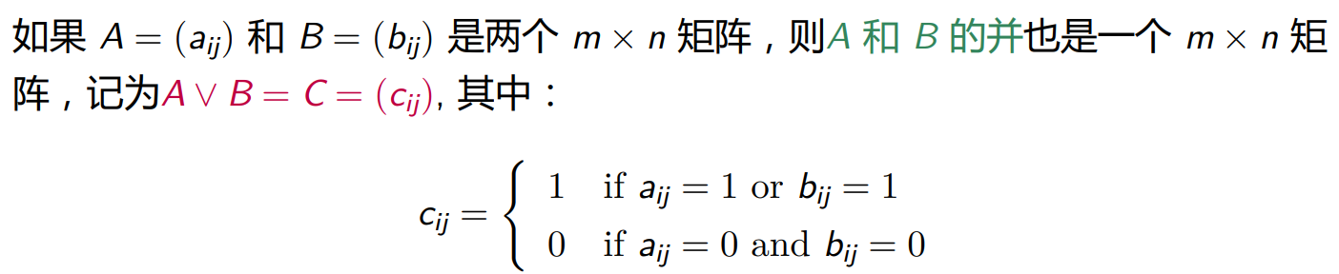
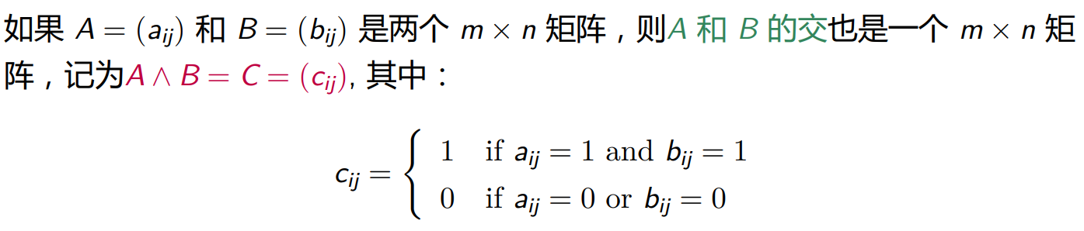
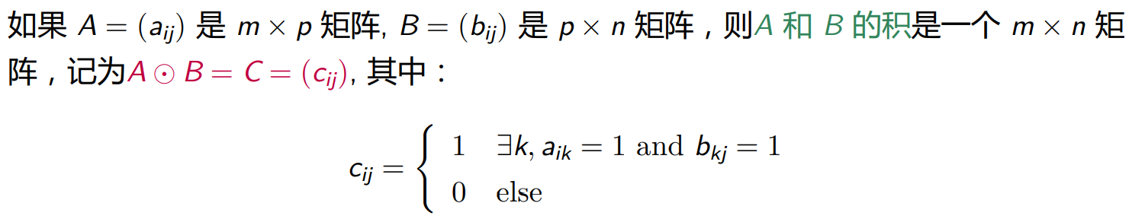
回顾
布尔运算
布尔加法(逻辑析取)
0 + 0 = 0, 0 + 1 = 1 + 0 = 1 + 1 = 1.
布尔乘法(逻辑合取)
1 · 1 = 1, 0 · 1 = 1 · 0 = 0 · 0 = 0.
布尔矩阵的运算
交运算
并运算
积运算

Slide 9
第4章 关系
4.1 集合的叉积
4.2 关系的定义
4.3 关系的运算
4.4 二元关系的基本性质
4.5 等价关系
4.6 半序关系

Slide 10
4.3 关系的运算
关系是一种特殊的集合，因此集合的所有基本运算（并、交、差、补），都可以应用到关系中，并且同样满足集合的所有运算定律。
例 设 A = {a, b, c}，B = {1, 2, 3, 4}，从 A 到 B 的关系 R 和 S 定义为：
R = {( a, 1 ), ( b, 2 ), ( c, 3 )}, S = {( a, 1 ), ( a, 2 ), ( a, 3 ), ( a, 4 )}
计算 R ∪ S, R ∩ S, S\R, R’.
解：
R ∪ S = {( a, 1 ), ( b, 2 ), ( c, 3 ), ( a, 2 ), ( a, 3 ), ( a, 4 )}；
R ∩ S = {( a, 1 )}；
S\R = {( a, 2 ), ( a, 3 ), ( a, 4 )}；
R’= A × B \ R
= {( a, 1 ), ( a, 2 ), ( a, 3 ), ( a, 4 ), ( b, 1 ), ( b, 2 ), ( b, 3 ), (b, 4 ), ( c, 1 ), ( c, 2 ), ( c, 3 ), ( c, 4 )} \ {( a, 1 ), ( b, 2 ), ( c, 3 )}
= {( a, 2 ), (a, 3 ), ( a, 4 ), ( b, 1 ), ( b, 3 ), ( b, 4 ), ( c, 1 ), ( c, 2 ), (c, 4)}

Slide 11
4.3 关系的运算
关系的补的矩阵表示：M_{R’}= ¬M_{R}
R = {( a, 1 ), ( b, 2 ), ( c, 3 )}
R’= A × B \ R
= {( a, 1 ), ( a, 2 ), ( a, 3 ), ( a, 4 ), ( b, 1 ), ( b, 2 ), ( b, 3 ), (b, 4 ), ( c, 1 ), ( c, 2 ), ( c, 3 ), ( c, 4 )} \ {( a, 1 ), ( b, 2 ), ( c, 3 )}
= {( a, 2 ), (a, 3 ), ( a, 4 ), ( b, 1 ), ( b, 3 ), ( b, 4 ), ( c, 1 ), ( c, 2 ), (c, 4)}
R R’
1
2
3
4
1
2
3
4
a
1
0
0
0
a
0
1
1
1
b
0
1
0
0
b
1
0
1
1
c
0
0
1
0
c
1
1
0
1

Slide 12
4.3 关系的运算
关系的并的矩阵表示： M_{R} _{∪ S} = M_{R} ∨ M_{S}
R = {( a, 1 ), ( b, 2 ), ( c, 3 )}, S = {( a, 1 ), ( a, 2 ), ( a, 3 ), ( a, 4 )}
R ∪ S = {( a, 1 ), ( b, 2 ), ( c, 3 ), ( a, 2 ), ( a, 3 ), ( a, 4 )}；
R S R ∪ S
1
2
3
4
1
2
3
4
1
2
3
4
a
1
0
0
0
a
1
1
1
1
a
1
1
1
1
b
0
1
0
0
b
0
0
0
0
b
0
1
0
0
c
0
0
1
0
c
0
0
0
0
c
0
0
1
0

Slide 13
4.3 关系的运算
关系的交的矩阵表示： M_{R} _{∩ S} = M_{R} ∧ M_{S}
R = {( a, 1 ), ( b, 2 ), ( c, 3 )}, S = {( a, 1 ), ( a, 2 ), ( a, 3 ), ( a, 4 )}
R ∩ S = {( a, 1 )}
R S R ∩ S
1
2
3
4
1
2
3
4
1
2
3
4
a
1
0
0
0
a
1
1
1
1
a
1
0
0
0
b
0
1
0
0
b
0
0
0
0
b
0
0
0
0
c
0
0
1
0
c
0
0
0
0
c
0
0
0
0

Slide 14
4.3 关系的运算
关系的差的矩阵表示：M_{R\S} = M_{R} ∧ M_{S’}
R = {( a, 1 ), ( b, 2 ), ( c, 3 )}, S = {( a, 1 ), ( a, 2 ), ( a, 3 ), ( a, 4 )}
R\S = {( b, 2 ), ( c, 3)}
R S’ R \ S
1
2
3
4
1
2
3
4
1
2
3
4
a
1
0
0
0
a
0
0
0
0
a
0
0
0
0
b
0
1
0
0
b
1
1
1
1
b
0
1
0
0
c
0
0
1
0
c
1
1
1
1
c
0
0
1
0

Slide 15
4.3 关系的运算
4.3.1 逆关系
4.3.2 复合关系

Slide 16
4.3.1 逆关系
定义
设A,B是两个非空集合，R ⊆ A×B
R^{–1} = { (b,a)| b∈B ∧ a∈A ∧ (a,b)∈R } ⊆ B×A
称R^{–1}是R的逆关系。
定理
设A, B是两个非空集合，R⊆A×B，S⊆A×B，则
1） (R^{–1})^{–1} = R
2） 若 R ⊆ S ，则 R^{–1 ⊆} S^{–1} 。
3） (R∪S)^{–1} = R^{–1}∪S^{–1}
4） (R∩S)^{–1} = R^{–1}∩S^{–1}

Slide 17
4.3.1 逆关系
例 设 A = {a, b, c} ，B = {1, 2, 3, 4} ，R 是从 A 到 B 的一个关系且
R = {< a, 1 >, < c, 2 >, < b, 3 >, < b, 4 >}，给出R^{–1}的三种表示方法。
描述法：R^{–1} = {< 1, a >, < 2, c >, < 3, b >, < 4, b >}
关系图法：
矩阵表示：M_{R} ^{–1} = M_{R}^{T}
R R^{–1}
a
b
c
1
2
3
4
a
1
0
0
0
1
1
0
0
b
0
0
1
1
2
0
0
1
c
0
1
0
0
3
0
1
0
4
0
1
0

Slide 18
4.3 关系的运算
4.3.1 逆关系
4.3.2 复合关系

Slide 19
4.3.2 复合关系
定义
设A,B,C是三个非空集合， R⊆A×B，S⊆B×C
RºS={(a,c) | a∈A∧c∈C∧(∃b∈B)((a,b)∈R∧(b,c)∈S)}
称RºS为R与S的复合关系。
例 设A是老年男子的集合，B是中年男子的集合，C是青少年男子的集合。
R是由A到B的父子关系， R ⊆ A×B
S 是由B到C的父子关系， S ⊆ B×C
则复合关系R º S是A到C的祖孙关系。
例 设A = {a₁, a₂, a₃}，B = {b₁, b₂}，C = {c₁, c₂, c₃, c₄}
R = { (a₁,b₁), (a₂,b₂), (a₃,b₁) } ⊆ A×B
S = { (b₁,c₄), (b₂,c₂), (b₂,c₃) } ⊆ B×C
R º S = { (a₁,c₄), (a₂,c₂), (a₂,c₃), (a₃,c₄) } ⊆ A×C

Slide 20
4.3.2 复合关系
定理
设A, B, C, D是四个非空集合。R, R₁, R₂ ⊆ A×B，
S, S₁, S₂ ⊆ B×C，T ⊆ C×D，则
1) R º ∅ = ∅ º S = ∅
2) ℘( R º S ) ⊆ ℘( R )， ℜ( R º S ) ⊆ ℜ(S )
3) 若 R₁ ⊆ R₂ 且 S₁ ⊆ S₂，则 R₁ º S₁ ⊆ R₂ º S₂ 。
4) (R º S) º T = R º (S º T)
5) R º (S₁∪S₂) = (R º S₁) ∪ (R º S₂)
(S₁∪S₂) º T = (S₁ º T) ∪ (S₂ º T)
6) R º (S₁∩S₂) ⊆ (R º S₁)∩(R º S₂)
(S₁∩S₂) º T ⊆ (S₁ º T)∩(S₂ º T)
7) (R º S)^{–1} = S^{–1 o} R^{–1}

Slide 21
4.3 关系的运算
复合关系的矩阵表示：M_{R o} _{S} = M_{R} × M_{S}
R = {( a, 1 ), ( b, 2 ), ( c, 3 )}, S = {( 1, a ), ( 2, a ), ( 3, a ), ( 4, a )}
R º S = {( a, a ), ( b, a), (c, a)}
R S R º S
a
b
c
a
b
c
1
2
3
4
1
1
0
0
a
1
0
0
a
1
0
0
0
2
1
0
0
b
0
1
0
0
b
1
0
0
3
1
0
0
c
0
0
1
0
c
1
0
0
4
1
0
0

Slide 22
第4章 关系
4.1 集合的叉积
4.2 关系的定义
4.3 关系的运算
4.4 二元关系的基本性质
4.5 等价关系
4.6 半序关系

Slide 23
4.4 二元关系的基本性质
设A为一集合, 本节讨论𝑅在𝐴上的关系, 即𝑅 ⊆ A×A的一些基本性质(不涉及𝑅 ⊆ A×B)。
定义
设R是非空集合X上的二元关系。若对X中的每个元素x，都有(x,x)∈R，则称R是X上的自反关系。
例 设X={a,b,c,d}，R={(a,b),(a,a),(b,b),(c,d),(c,c),(d,d)}
由自反关系的定义知R是X上的自反关系。
若R={(a,a),(b,b),(c,c),(d,d)}，则R是X上的幺关系。
恒等二元组（矩阵对角线）：一个也不能少
幺关系一定是自反关系，但自反关系不一定是幺关系。
全域关系E_{A}和恒等关系I_{A}，则R是A上自反的关系⇔ I_{A} ⊆ 𝑅 ⊆ E_{A}.
I_{A}是𝐴上最小的自反关系; E_{A}是𝐴上最大的自反关系.

Slide 24
4.4 二元关系的基本性质
定义
设R是非空集合X上的二元关系。若对X中的每个元素x，都有(x,x) ∉ R，则称R是X上的反自反关系。
例 设X={a,b,c,d}，R={(a,b),(a,c),(a,d),(c,d)}
由反自反关系的定义知R是X上的反自反关系。
恒等二元组（矩阵对角线）：一个也不能要
R是A上反自反的关系⇔ I_{A} ∩ R = ∅ .
∅是𝐴上最小的反自反关 系; E_{A} – I_{A} 是𝐴上最大的反自反关系.
自反关系，反自反关系，非自反关系。
自反性与反自反性是两个独立的概念, 它们不是互为否定的.

Slide 25
4.4 二元关系的基本性质
定义
设R是非空集合X上的二元关系。若对于任意的x, y∈X，当 (x,y)∈R 时，有 (y,x)∈R，则称R是X上的对称关系。
例 设X={a,b,c}，R₁={(a,b), (b,a)} , R₂={(a,a), (b,b)} ，R₃=X² , 由对称关系的定义知R_{1,}, R₂, R₃都是X上的对称关系。
例 设R是实数集合，S={(x,y) | x∈R ∧ y∈R ∧ x=y}
由实数的性质知，当x=y时，有y=x，由对称关系的定义知S是R上的对称关系。推而广之，凡是相等关系都是对称关系。
矩阵对称元素：要么都没, 要么都有, 不能只有一个
R是A上对称的关系⇔ R= R⁻¹

Slide 26
4.4 二元关系的基本性质
定义
设R是非空集合X上的二元关系。若对于任意的x,y∈X，当 (x,y)∈R 且 (y,x)∈R 时，有 x=y，则称R是X上的反对称关系。
例 设R是实数集合，S={(x,y) | x∈R ∧ y∈R ∧ x≤y}
由实数的性质知，当x≤y且 y≤x时，有x=y，由反对称关系的定义知S是R上的反对称关系。
矩阵对称元素：要么都没, 要么只出现一个
R是A上反对称的关系⇔ R ∩ R⁻¹ ⊆ I_{A} .
对称关系、反对称关系、非对称关系
关系的对称性与反对称关系也是两个截然不同的概念,它们之间没有必然的联系.

Slide 27
4.4 二元关系的基本性质
定义
设R是非空集合X上的二元关系。若对于任意的x,y,z∈X，当 (x,y)∈R 且 (y,z)∈R 时，有 (x,z)∈R ，则称R是X上的传递关系。
例 设X={a,b,c,d}，R={(a,b),(b,c),(a,c),(c,d),(a,d),(b,d)}
由传递关系的定义知R是X上的传递关系。
例 设X是平面上直线的集合，R={(x,y) | x∈X∧y∈X∧x∥y}
由平面几何的知识知，若x∥y 且y∥z，则 x∥z。
由传递关系的定义知R是X上的传递关系。
R是A上传递的关系⇔ R ◦ R ⊆ R
传递的、反传递的、不可传递的

Slide 28
4.4 二元关系的基本性质
例 全关系X²是自反的、对称的、传递的。
幺关系I是自反的、对称的、反对称的、传递的。
空关系∅是反自反的、对称的、反对称的、传递的。
小于关系
小于等于关系
大于关系
大于等于关系
整除关系
包含关系
真包含关系

Slide 29
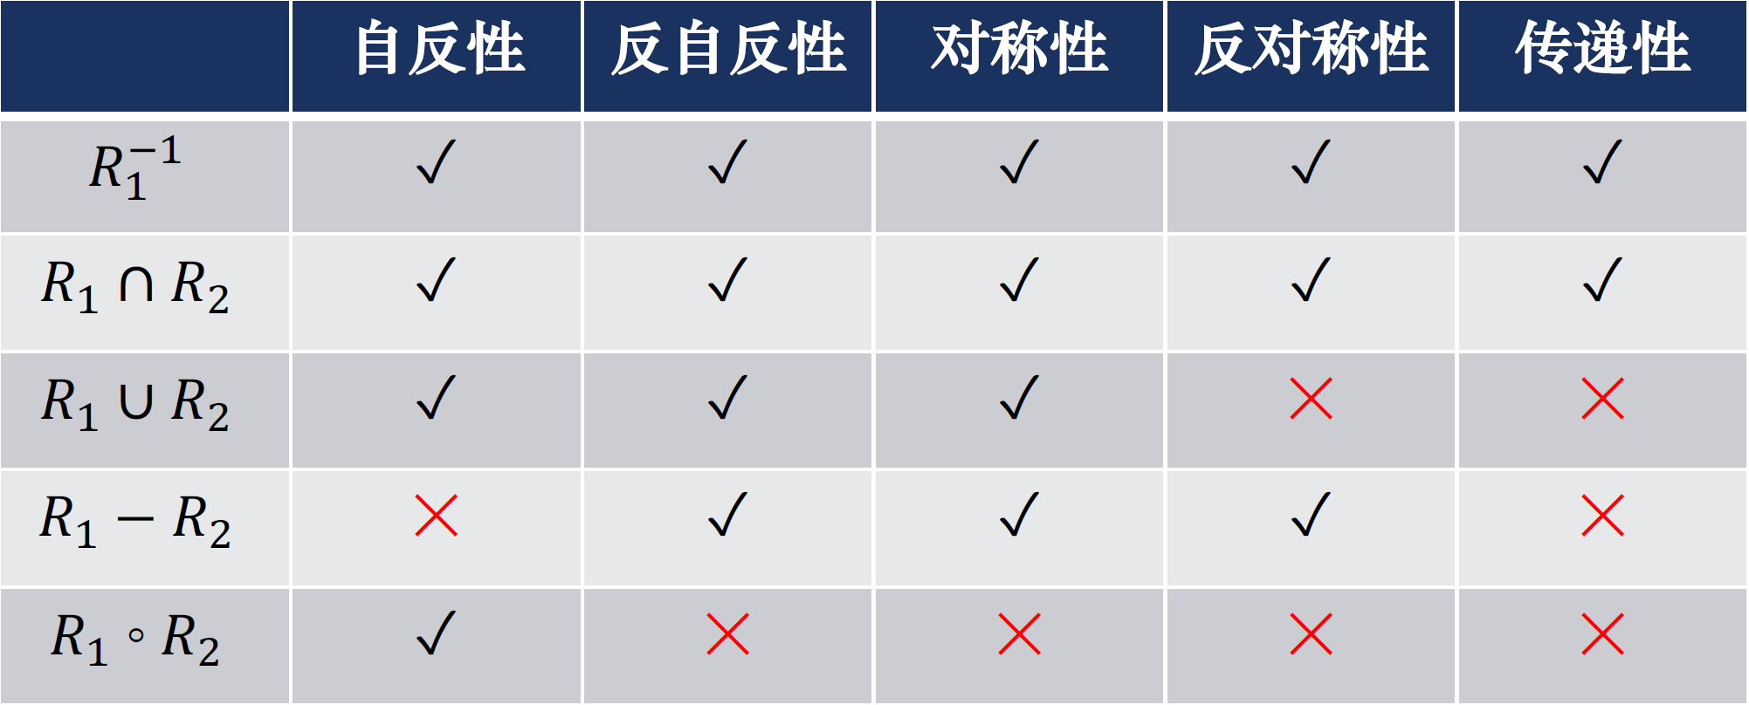
4.4 二元关系的基本性质

Slide 30
第4章 关系
4.1 集合的叉积
4.2 关系的定义
4.3 关系的运算
4.4 二元关系的基本性质
4.5 等价关系
4.6 半序关系

Slide 31
4.5 等价关系
4.5.1 等价关系和等价类
4.5.2 划分与等价关系

Slide 32
4.5.1 等价关系和等价类
定义
设R是非空集合X上的二元关系。若R是自反的、对称的、传递的，则称R是X上的等价关系。
由于等价关系是自反的，故有℘(R) = ℜ(R) =X 。
例1 同班同学关系是等价关系。
例2 同乡关系是等价关系。
例3 平面几何中的三角形间的相似关系是等价关系。
例4 平面几何中的三角形间的全等关系是等价关系。
例5 平面几何中的直线间的平行关系是等价关系。
例6 设N是自然数集合，m是一个正整数，
R={(a,b) | a∈N ∧ b∈N ∧ (a ≡ b mod m)}
称R是N上的模m同余关系。
由等价关系的定义知R是N上等价关系。
例7 非空集合X上的幺关系、全关系都是等价关系。

Slide 33
4.5.1 等价关系和等价类
等价关系的实质是将集合X中的元素分类。
定义
设R是非空集合X上的等价关系。∀x∈X，称{y|(y,x)∈R}为x关于R的等价类，记为 [x]_{R.}。同时称x为等价类 [x]_{R} 的代表元素。
定义
设R是非空集合X上的等价关系。Π_{R} = { [x]_{R} | x∈X }，称 Π _{R}为集合X关于等价关系R的商集，记为X/R。称X/R中元素的个数为R的秩。
例 设N是非负自然数集合，m是一个正整数， R是N上的模m同余关系，R={(a,b) | a∈N ∧ b∈N ∧ (a ≡ b mod m)} 。
由等价关系的定义知R是N上等价关系。
N/R={[0]_{R}， [1]_{R}，[2]_{R}， [3]_{R}，… [m-1]_{R} }
商集N/R共有m个等价类，R的秩为m。

